Slide 1

ENCUESTA DE OPINIÓN PÚBLICA COMPARATIVE NATIONAL ELECTIONS PROJECT (CNEP)
Ola 3: Escenario posterior a cambio de gobierno
Mayo 2026

Slide 2
¿QUÉ ES EL PROYECTO COMPARATIVE NATIONAL ELECTIONS PROJECT (CNEP)?
¿Quieres saber más sobre el Laboratorio de Encuestas y Análisis Social de la UAI (LEAS)?
El Comparative National Elections Project (CNEP) es una red internacional de académicos que realizan estudios postelectorales en los cinco continentes, con el objetivo de profundizar en las actitudes y percepciones ciudadanas respecto de los procesos electorales. Sus investigaciones utilizan instrumentos estandarizados que permiten la comparabilidad histórica e internacional de los resultados. Desde 1990, se han llevado a cabo estudios en más de 30 países.
leas.uai.cl
En Chile, esta es la quinta versión del estudio (1993, 1999, 2017, 2021 y 2025). Su aplicación fue financiada por el director del Research and Expertise Center for Survey Methodology (RECSM), Mariano Torcal, de la Universidad Pompeu Fabra, y Aaron Schneider, Leo Block Profesor de la Universidad de Denver.
La implementación en Chile fue supervisada por el director del proyecto en Chile, Andrés Scherman, académico de la Universidad Adolfo Ibáñez y director del Magíster de Comunicación Política y Asuntos Públicos de la misma universidad, junto con Ricardo González, director de LEAS de la Escuela de Comunicaciones. Este informe fue elaborado con la colaboración de Ignacia Devia, asistente de investigación de la Escuela de Comunicaciones y Periodismo UAI.

Slide 3
METODOLOGÍA
1
Diseño de investigación: Estudio cuantitativo mediante encuesta aplicada a panel online de Netquest .
Población objetivo: Personas de 18 años o más que residen en el territorio nacional y que son usuarias de correo electrónico.
Marco muestral: Panel online de Netquest, basado en una base de datos de correos electrónicos de personas registradas como panelistas*.
Tamaño de la muestra: 798 encuestas completas autoadministradas por vía web (Ola 3). La Ola 2 fue contestada por 1.000 personas y la ola 1 por 1.504.
Tasa de respuesta: La tasa de respuesta de la ola 1 fue de 10,2% (proporción de cuestionarios completos sobre el total de invitaciones abiertas por los destinatarios). En la ola 3 contestó el 53% de los encuestados que respondieron la ola 1. En la ola 2 respondió el 65,5% de los encuestados que respondieron la ola 1.
4
2
5
3
* Por cuotas. Dado que la muestra proviene de un panel no probabilístico, no se reportan márgenes de error ni niveles de confianza asociados al muestreo.

Slide 4
METODOLOGÍA
6
Tasa de atrición (personas que contestaron la Ola 1 y posteriormente abandonaron el panel): la Ola 2 tuvo una atrición de 33,5 y la Ola 3 registró una atrición del 20,2%, %. La atrición acumulada fue de 46,9%.
Método de selección de la muestra: Selección aleatoria simple de panelistas dentro del panel online no probabilístico de Netquest.
8
Período de terreno: La recolección de datos de la Ola 1 se efectuó entre el 15 de octubre y el 5 de noviembre de 2025. De la Ola 2 entre el 16 de diciembre de 2025 y el 6 de enero de 2026. Y de la Ola 3 entre el 13 de marzo y 9 de abril.
Análisis de panel longitudinal: El estudio realiza un seguimiento a los mismos individuos a través del tiempo, permitiendo capturar trayectorias de cambio y estabilidad en los indicadores a nivel individual.
7
9

Slide 5
PRINCIPALES HALLAZGOS
Polarización Afectiva:
Entre las elecciones estudiadas entre 2000 y 2025 por CNEP, la última elección presidencial chilena es la que tiene el segundo mayor nivel de polarización, siendo sólo superada por Estados Unidos el cual presenta los mayores niveles de polarización afectiva.
La percepción de una alta polarización se consolida tanto para los votantes de J.A. Kast como para los de Jeannette Jara, en comparación a la Ola 1, realizada poco antes de la primera vuelta. Pese a tener magnitudes similares en términos de polarización, los votantes de Kast registran el mayor salto, pasando de un 52% (Ola 1) a un 62% (Ola 3)
Franco Parisi:
El sentimiento "desfavorable" hacia Parisi y sus votantes disminuye considerablemente desde la Ola 1.
La mayor caída de este sentimiento negativo frente a Parisi y sus votantes se produjo entre los seguidores de Jeannette Jara. La opinión desfavorable de los votantes de Jara disminuyó de 75% (Ola 1) a 58% (Ola 3). Respecto a los votantes de Parisi, el comportamiento fue similar.
Entre los votantes de J.A. Kast, la disminución del rechazo a Parisi y sus seguidores fue bastante menor. Entre las olas 1 y 3, la disminución fue de 43% a 36%

Slide 6

PRINCIPALES HALLAZGOS
Imparcialidad de las elecciones y satisfacción con la democracia:
En los votantes de J.A. Kast se produjo un salto masivo en la percepción de que las elecciones serán/fueron "completamente libres" (33% antes de la elección y 60% después del cambio de mando). En el caso de los votantes de Jara se produjo el resultado inverso. El mismo indicador cayó de 62% a 38%.
La insatisfacción con el funcionamiento de la democracia entre los votantes de Jara subió del 31% al 48% entre las olas 1 y 3. En el caso de los votantes de Kast, se observó un comportamiento opuesto, ya que tras el cambio de mando bajó fuertemente: de 71% a 31%.
Confianza en el gobierno:
Se produjo un efecto espejo tras el cambio de mando respecto al gobierno. La confianza y creencia de que el gobierno hace lo correcto se reconfigura drásticamente, disparándose o desplomándose según el candidato apoyado.
Los votantes de Kast pasaron de una desconfianza casi total (72%) a ser el soporte del nuevo gobierno con una alta confianza de 7% (Ola 1) a 47% (Ola 3%). En el caso de los votantes de Jara se desploma la confianza, con un 56% de sus votantes reportando baja confianza en Ola 3 y sólo un 12% declarando alta confianza (Ola 3).

Slide 7
1.
IDENTIFICACIÓN
POLÍTICA Y POLARIZACIÓN

Slide 8
ÍNDICE DE POLARIZACIÓN AFECTIVA
Percepción de polarización afectiva
Índice : Diferencia entre la evaluación "Muy Desfavorable (mínimo = 0) y Muy Favorable (máximo = 10) realizada por los encuestados, al candidato de derecha y candidato izquierda, respectivamente.
NOTAS METODOLÓGICAS
Construcción de índices de polarización: Lelkes, Y. (2016). Mass polarization: Manifestations and measurements. Public Opinion Quarterly, 80(1), 392–410.Iyengar, S., Sood, G., & Lelkes, Y. (2012). Affect, not ideology: A social identity perspective on polarization. Public Opinion Quarterly, 76(3), 405–431.

Slide 9
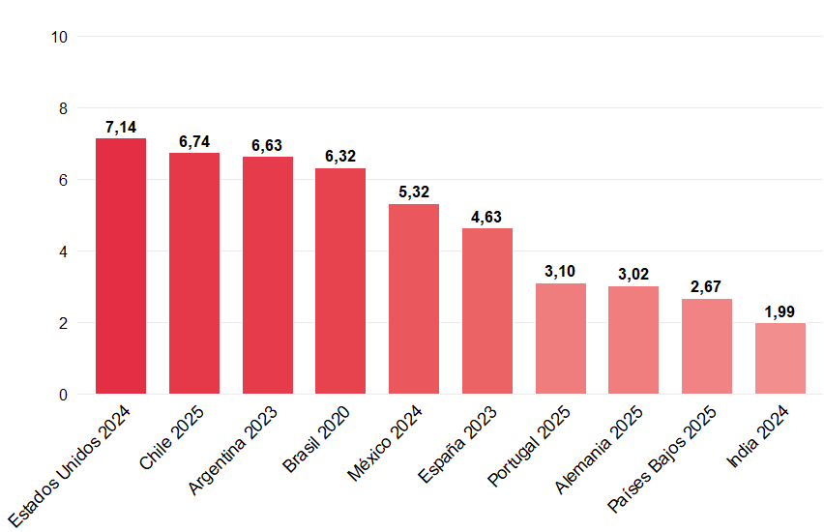
ÍNDICE DE POLARIZACIÓN AFECTIVA
Percepción de polarización afectiva por país
NOTAS METODOLÓGICAS
En la escala de polarización 0 indica mínima polarización y 10 máxima polarización.

Slide 10
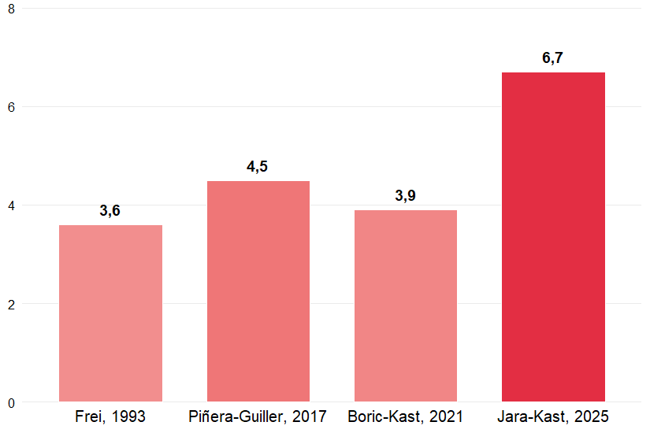
ÍNDICE DE POLARIZACIÓN AFECTIVA
Percepción de polarización afectiva en Chile por año
NOTAS METODOLÓGICAS
En la escala de polarización 0 indica mínima polarización y 10 máxima polarización.

Slide 11
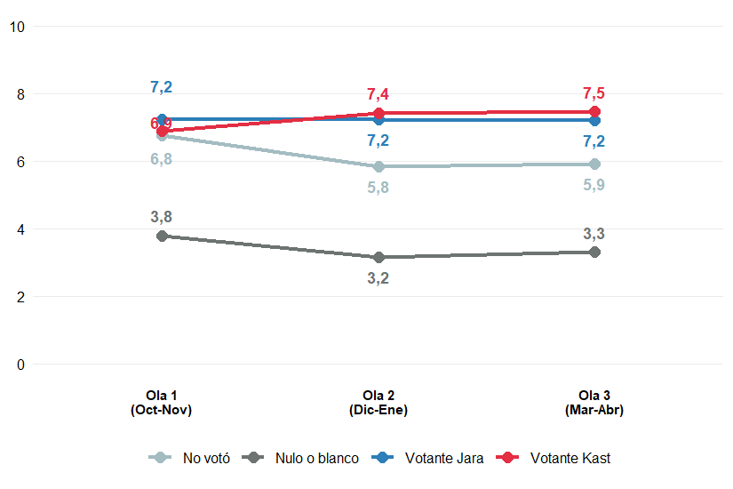
ÍNDICE DE POLARIZACIÓN AFECTIVA
Promedio de Polarización Afectiva por Voto en Segunda Vuelta
NOTAS METODOLÓGICAS
En la escala de polarización 0 indica mínima polarización y 10 máxima polarización.

Slide 12
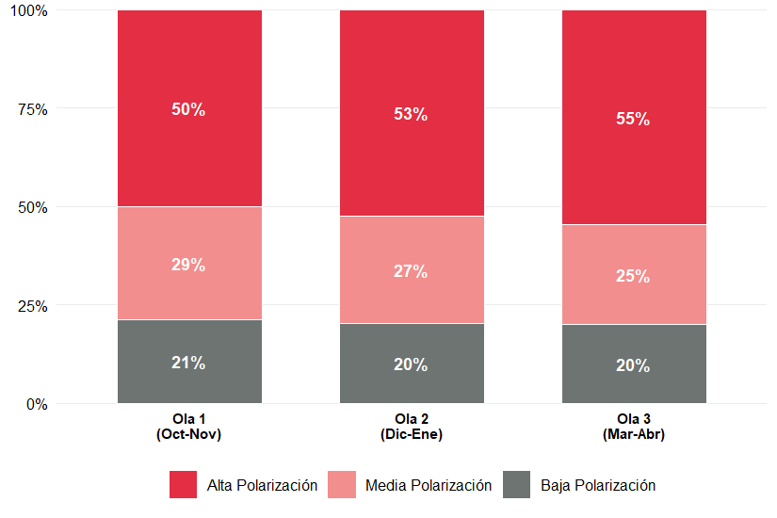
ÍNDICE DE POLARIZACIÓN AFECTIVA
Percepción de Polarización Afectiva por Voto por Olas
NOTAS METODOLÓGICAS
Las categorías se generaron de 0 a 3 Baja Polarización, 4 a 6 Media Polarización y de 7 a 10 Alta Polarización.

Slide 13
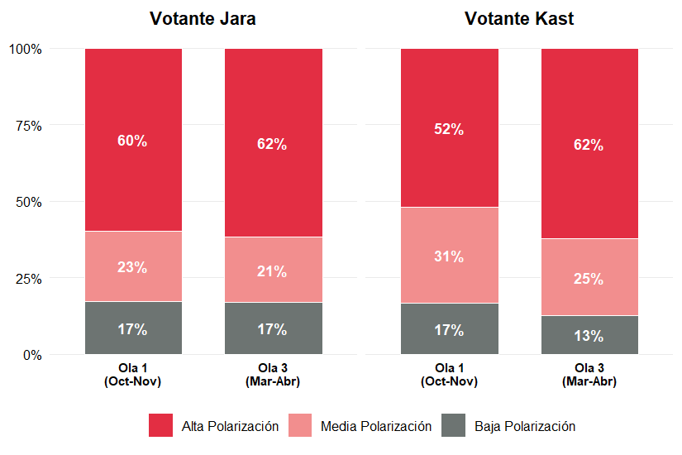
ÍNDICE DE POLARIZACIÓN AFECTIVA
Percepción de Polarización Afectiva por Voto en Segunda Vuelta
NOTAS METODOLÓGICAS
Las categorías se generaron de 0 a 3 Baja Polarización, 4 a 6 Media Polarización y de 7 a 10 Alta Polarización.

Slide 14
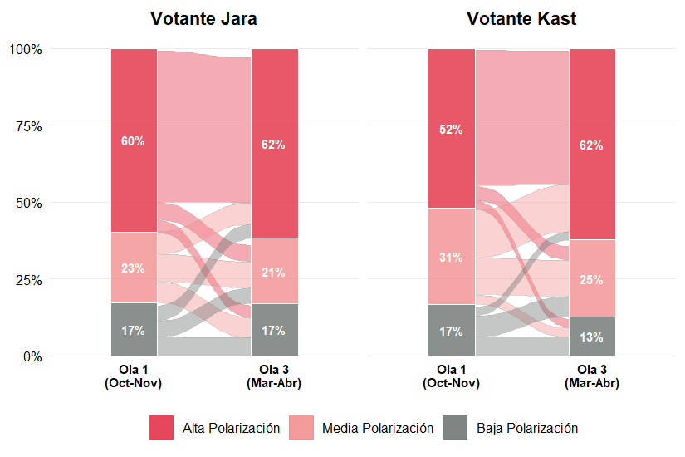
ÍNDICE DE POLARIZACIÓN AFECTIVA
Percepción de Polarización Afectiva por Voto en Segunda Vuelta Flujos Ola 1 – Ola 3
NOTAS METODOLÓGICAS
Las categorías se generaron de 0 a 3 Baja Polarización, 4 a 6 Media Polarización y de 7 a 10 Alta Polarización.

Slide 15
ÍNDICE DE POLARIZACIÓN AFECTIVA
Evolución de polarización afectiva de los encuestados entre Ola 1 y Ola 3
Votantes Jara
Votantes Kast
 | Porcentaje (%)
Permanece en Alta | 50%
Desde Alta a Media | 6%
Desde Alta a Baja | 4%
Desde Media a Alta | 7%
Permanece en Media | 9%
Desde Media a Baja | 7%
Desde Baja a Alta | 5%
Desde Baja a Media | 5%
Permanece en Baja | 6%
 | Porcentaje (%)
Permanece en Alta | 45%
Desde Alta a Media | 5%
Desde Alta a Baja | 3%
Desde Media a Alta | 16%
Permanece en Media | 12%
Desde Media a Baja | 3%
Desde Baja a Alta | 3%
Desde Baja a Media | 7%
Permanece en Baja | 6%

Slide 16
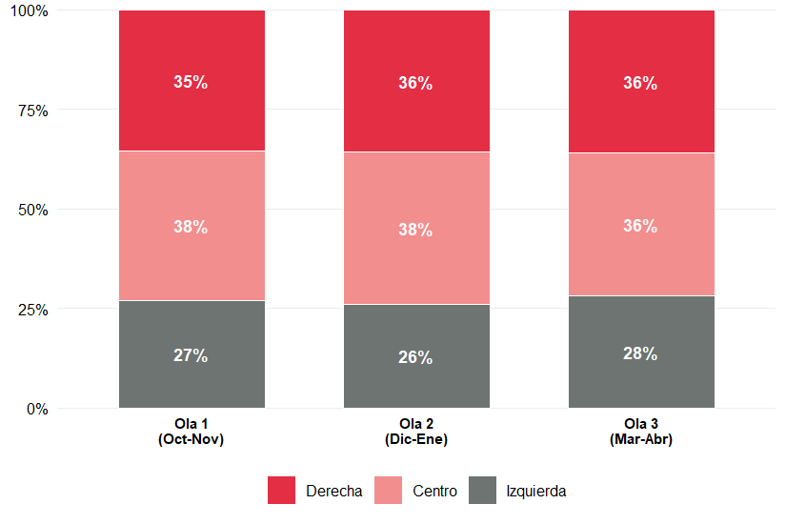
IDENTIFCACIÓN POLÍTICA
Identificación en eje Izquierda-Derecha por Olas
NOTAS METODOLÓGICAS
Las categorías se generaron a partir de 1 a 4 Izquierda, 5 y 6 Centro y de 7 a 10 Derecha.

Slide 17
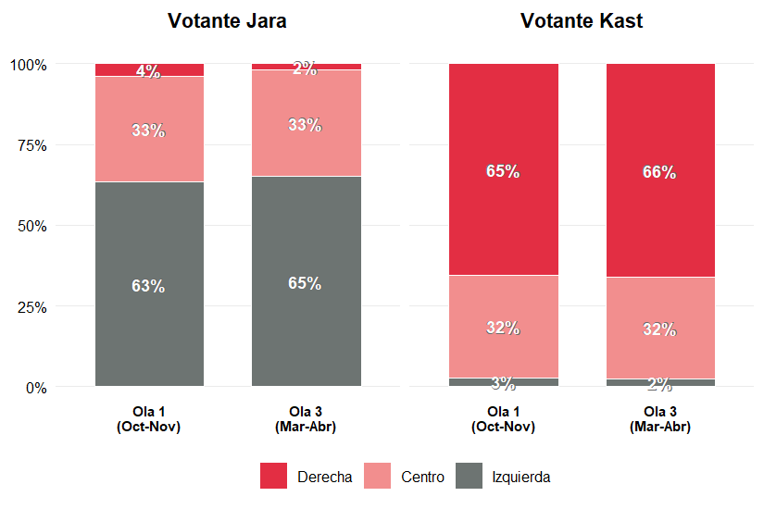
IDENTIFCACIÓN POLÍTICA
Identificación en eje Izquierda-Derecha por Olas
NOTAS METODOLÓGICAS
Las categorías se generaron a partir de 1 a 4 Izquierda, 5 y 6 Centro y de 7 a 10 Derecha.

Slide 18
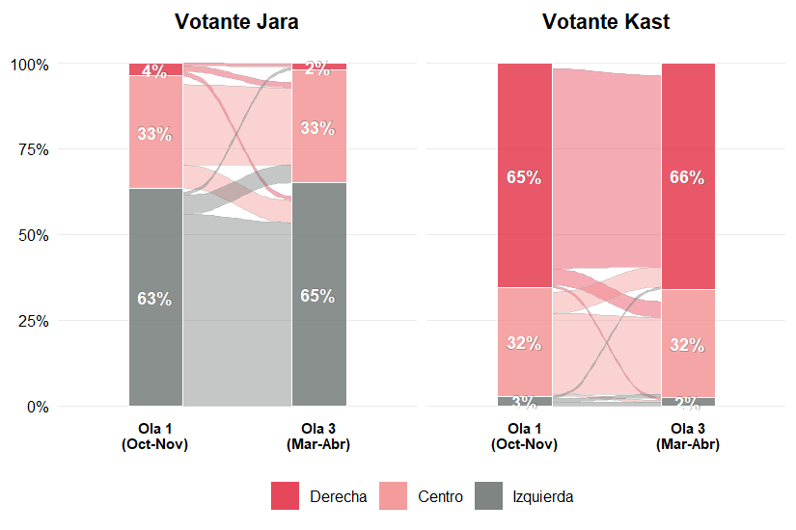
IDENTIFCACIÓN POLÍTICA
Identificación en eje Izquierda-Derecha por Voto en Segunda Vuelta Flujos Ola 1 – Ola 3
NOTAS METODOLÓGICAS
Las categorías se generaron a partir de 1 a 4 Izquierda, 5 y 6 Centro y de 7 a 10 Derecha.

Slide 19
2.
PERCEPCIÓN DE LA DEMOCRACIA Y AUTORITARISMO

Slide 20
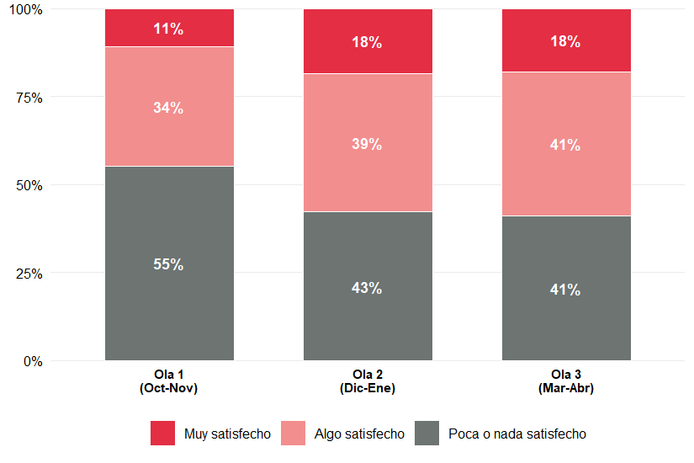
SATISFACCIÓN CON LA DEMOCRACIA
En general ¿diría que usted está muy satisfecho/a, algo satisfecho, poco satisfecho/a o nada satisfecho/a con la manera como la democracia está funcionando en Chile?
NOTAS METODOLÓGICAS
Nada satisfecho y poco satisfecho, se recodificaron juntas.

Slide 21
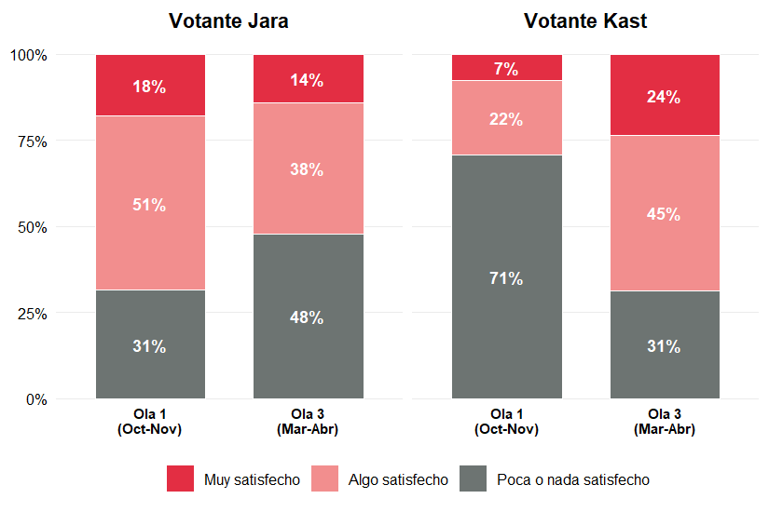
SATISFACCIÓN CON LA DEMOCRACIA
En general ¿diría que usted está muy satisfecho/a, algo satisfecho, poco satisfecho/a o nada satisfecho/a con la manera como la democracia está funcionando en Chile?
NOTAS METODOLÓGICAS
Nada satisfecho y poco satisfecho, se recodificaron juntas.

Slide 22
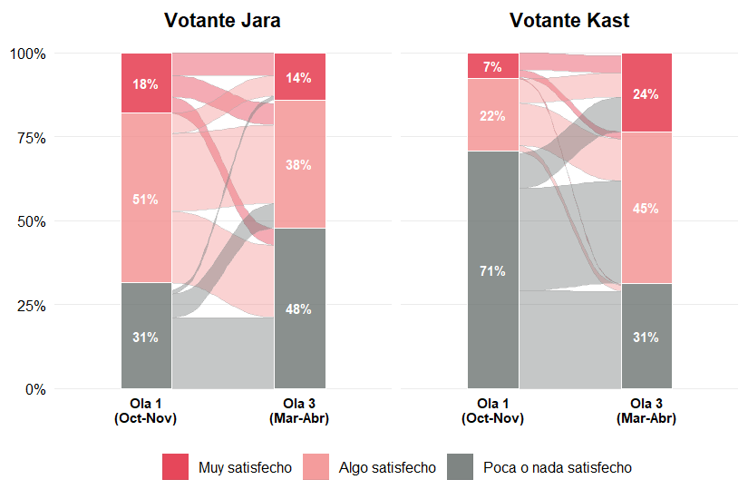
SATISFACCIÓN CON LA DEMOCRACIA
En general ¿diría que usted está muy satisfecho/a, algo satisfecho, poco satisfecho/a o nada satisfecho/a con la manera como la democracia está funcionando en Chile?
NOTAS METODOLÓGICAS
Nada satisfecho y poco satisfecho, se recodificaron juntas.

Slide 23
SATISFACCIÓN CON LA DEMOCRACIA
En general ¿diría que usted está muy satisfecho/a, algo satisfecho, poco satisfecho/a o nada satisfecho/a con la manera como la democracia está funcionando en Chile?
Evolución del nivel de satisfacción de los encuestados entre Ola 1 y Ola
Votantes Jara
Votantes Kast
 | Porcentaje (%)
Permanece en Muy satisfecho | 7%
Desde Muy a Algo | 7%
Desde Muy a Poco o Nada | 5%
Desde Algo a Muy | 6%
Permanece en Algo satisfecho | 24%
Desde Algo a Poco o Nada | 22%
Desde Poco o Nada a Muy | 1%
Desde Poco o Nada a Algo | 7%
Permanece en Poco o Nada satisfecho | 22%
 | Porcentaje (%)
Permanece en Muy satisfecho | 5%
Desde Muy a Algo | 2%
Desde Muy a Poco o Nada | 0%
Desde Algo a Muy | 7%
Permanece en Algo satisfecho | 13%
Desde Algo a Poco o Nada | 2%
Desde Poco o Nada a Muy | 11%
Desde Poco o Nada a Algo | 31%
Permanece en Poco o Nada satisfecho | 29%

Slide 24
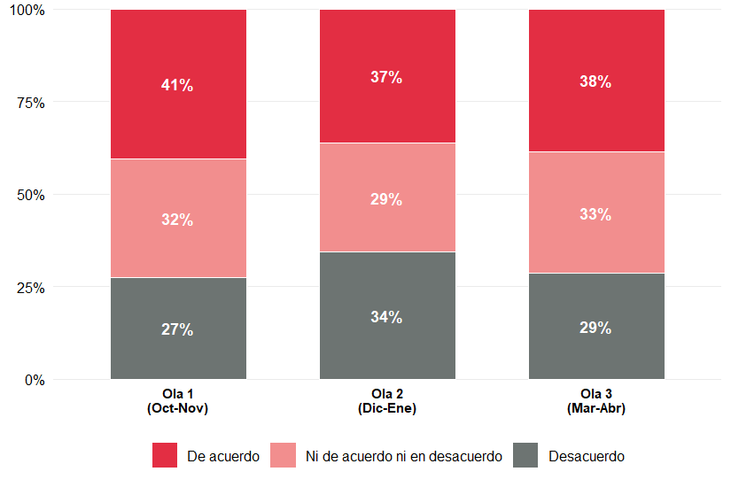
PUEBLO VS ELITE
¿La política es una lucha entre los amigos y los enemigos del pueblo?
NOTAS METODOLÓGICAS
Muy de acuerdo y de acuerdo de recodificaron juntas como De acuerdo. En desacuerdo y muy en desacuerdo se recodificaron juntas como Desacuerdo.

Slide 25
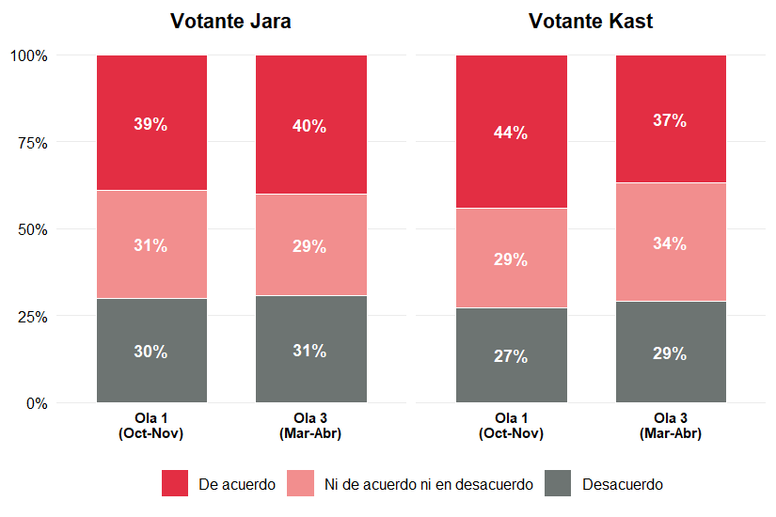
PUEBLO VS ELITE
¿La política es una lucha entre los amigos y los enemigos del pueblo?
NOTAS METODOLÓGICAS
Muy de acuerdo y de acuerdo de recodificaron juntas como De acuerdo. En desacuerdo y muy en desacuerdo se recodificaron juntas como Desacuerdo.

Slide 26
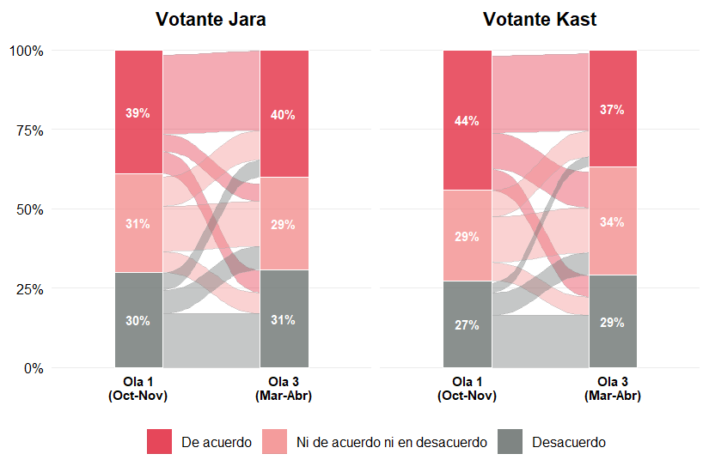
PUEBLO VS ELITE
¿La política es una lucha entre los amigos y los enemigos del pueblo?
NOTAS METODOLÓGICAS
Muy de acuerdo y de acuerdo de recodificaron juntas como De acuerdo. En desacuerdo y muy en desacuerdo se recodificaron juntas como Desacuerdo.

Slide 27
PUEBLO VS ELITE
¿La política es una lucha entre los amigos y los enemigos del pueblo?
Evolución de percepción de los encuestados entre Ola 1 y Ola
Votantes Jara
Votantes Kast
 | Porcentaje (%)
Permanece en De acuerdo | 26%
Desde De acuerdo a Ni de acuerdo ni en desacuerdo | 6%
Desde De acuerdo a Desacuerdo | 7%
Desde Ni de acuerdo ni en desacuerdo a De acuerdo | 10%
Permanece en Ni de acuerdo ni en desacuerdo | 15%
Desde Ni de acuerdo ni en desacuerdo a Desacuerdo | 7%
Desde Desacuerdo a De acuerdo | 6%
Desde Desacuerdo a Ni de acuerdo ni en desacuerdo | 8%
Permanece en Desacuerdo | 18%
 | Porcentaje (%)
Permanece en De acuerdo | 25%
Desde De acuerdo a Ni de acuerdo ni en desacuerdo | 12%
Desde De acuerdo a Desacuerdo | 7%
Desde Ni de acuerdo ni en desacuerdo a De acuerdo | 9%
Permanece en Ni de acuerdo ni en desacuerdo | 15%
Desde Ni de acuerdo ni en desacuerdo a Desacuerdo | 6%
Desde Desacuerdo a De acuerdo | 3%
Desde Desacuerdo a Ni de acuerdo ni en desacuerdo | 7%
Permanece en Desacuerdo | 17%

Slide 28
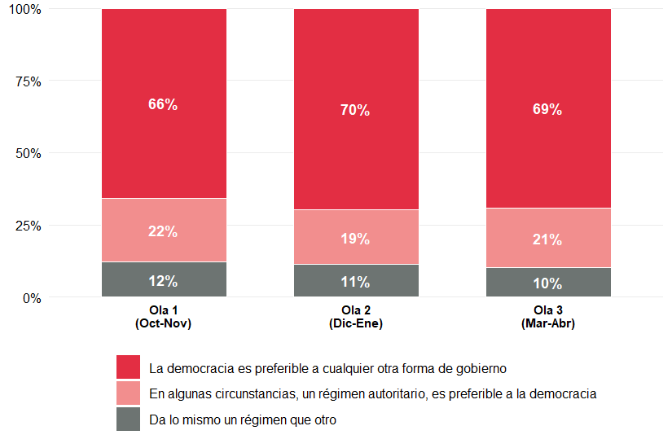
APOYO A LA DEMOCRACIA
¿Cuál de las siguientes frases refleja mejor su opinión?

Slide 29
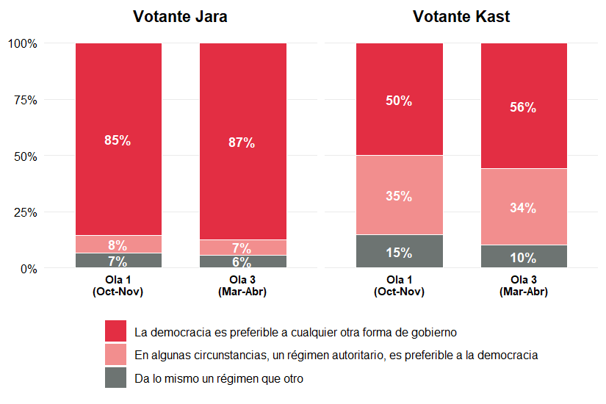
APOYO A LA DEMOCRACIA
¿Cuál de las siguientes frases refleja mejor su opinión?

Slide 30
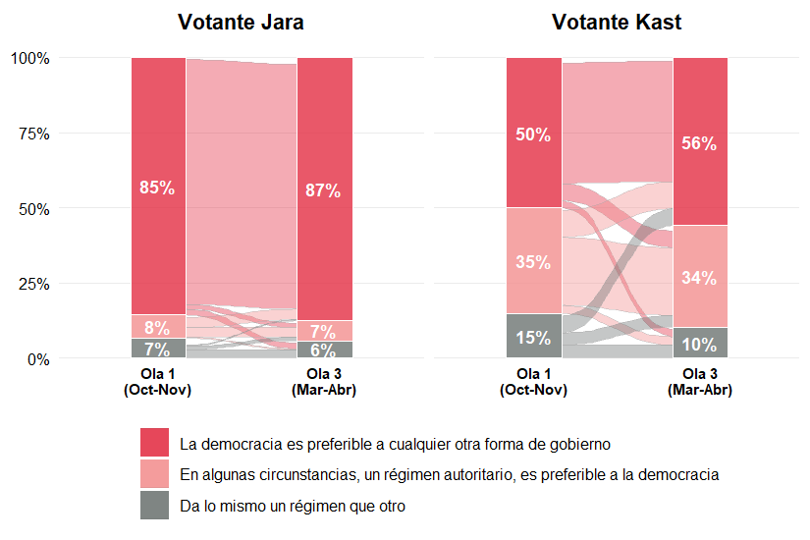
APOYO A LA DEMOCRACIA
¿Cuál de las siguientes frases refleja mejor su opinión?

Slide 31
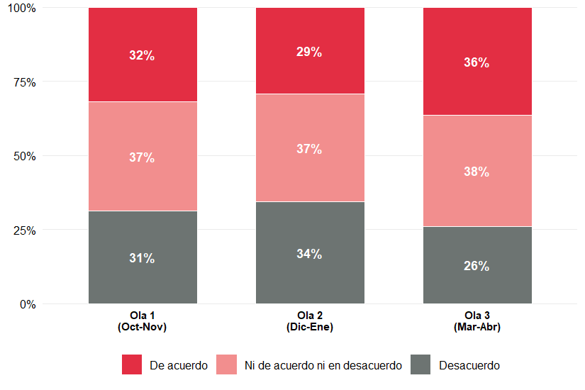
DECISIONES POLITICAS
Las decisiones políticas responderían mejor a los intereses de las personas sin la interferencia del Congreso, los tribunales y los medios de comunicación.
NOTAS METODOLÓGICAS
Muy de acuerdo y de acuerdo de recodificaron juntas como De acuerdo. En desacuerdo y muy en desacuerdo se recodificaron juntas como Desacuerdo.

Slide 32
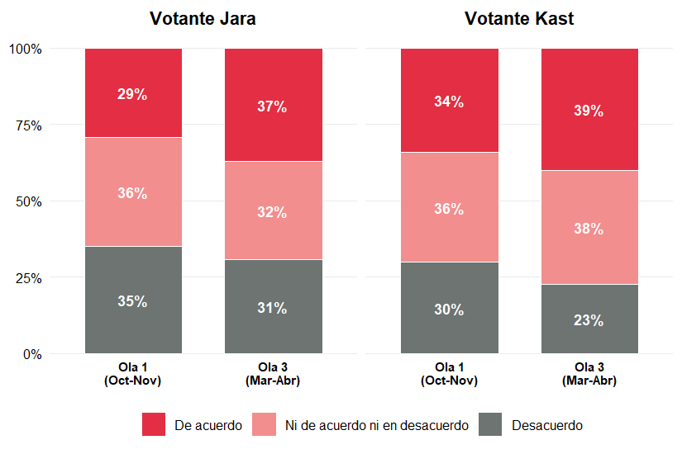
DECISIONES POLITICAS
Las decisiones políticas responderían mejor a los intereses de las personas sin la interferencia del Congreso, los tribunales y los medios de comunicación.
NOTAS METODOLÓGICAS
Muy de acuerdo y de acuerdo de recodificaron juntas como De acuerdo. En desacuerdo y muy en desacuerdo se recodificaron juntas como Desacuerdo.

Slide 33
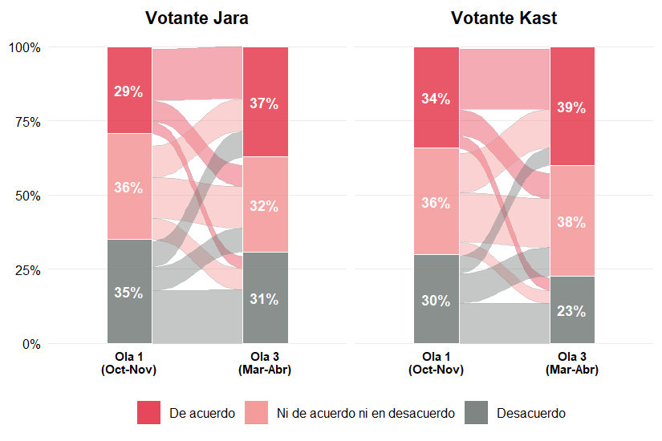
DECISIONES POLITICAS
Las decisiones políticas responderían mejor a los intereses de las personas sin la interferencia del Congreso, los tribunales y los medios de comunicación.
NOTAS METODOLÓGICAS
Muy de acuerdo y de acuerdo de recodificaron juntas como De acuerdo. En desacuerdo y muy en desacuerdo se recodificaron juntas como Desacuerdo.

Slide 34
DECISIONES POLITICAS
Las decisiones políticas responderían mejor a los intereses de las personas sin la interferencia del Congreso, los tribunales y los medios de comunicación.
Evolución de percepción de los encuestados entre Ola 1 y Ola
Votantes Jara
Votantes Kast
 | Porcentaje (%)
Permanece en De acuerdo | 18%
Desde De acuerdo a Ni de acuerdo ni en desacuerdo | 8%
Desde De acuerdo a Desacuerdo | 4%
Desde Ni de acuerdo ni en desacuerdo a De acuerdo | 11%
Permanece en Ni de acuerdo ni en desacuerdo | 15%
Desde Ni de acuerdo ni en desacuerdo a Desacuerdo | 8%
Desde Desacuerdo a De acuerdo | 9%
Desde Desacuerdo a Ni de acuerdo ni en desacuerdo | 8%
Permanece en Desacuerdo | 19%
 | Porcentaje (%)
Permanece en De acuerdo | 21%
Desde De acuerdo a Ni de acuerdo ni en desacuerdo | 9%
Desde De acuerdo a Desacuerdo | 5%
Desde Ni de acuerdo ni en desacuerdo a De acuerdo | 14%
Permanece en Ni de acuerdo ni en desacuerdo | 17%
Desde Ni de acuerdo ni en desacuerdo a Desacuerdo | 5%
Desde Desacuerdo a De acuerdo | 6%
Desde Desacuerdo a Ni de acuerdo ni en desacuerdo | 10%
Permanece en Desacuerdo | 14%

Slide 35
3.
EVALUACIÓN PARISI

Slide 36
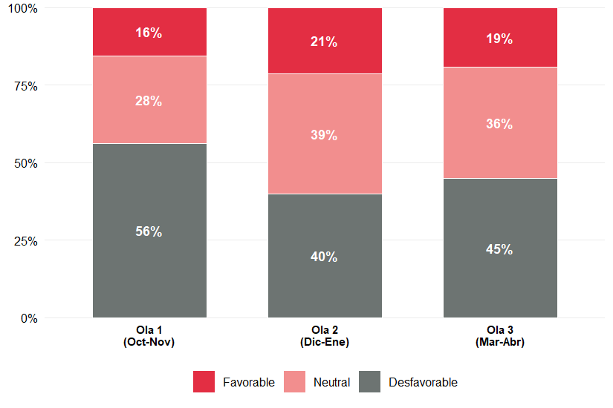
SENTIMIENTOS PARISI
¿Cuáles son sus sentimientos hacia la figura de Franco Parisi?
NOTAS METODOLÓGICAS
Las categorías se generaron de 0 a 3 Desfavorable, 4 a 6 Neutral y de 7 a 10 Favorable.

Slide 37
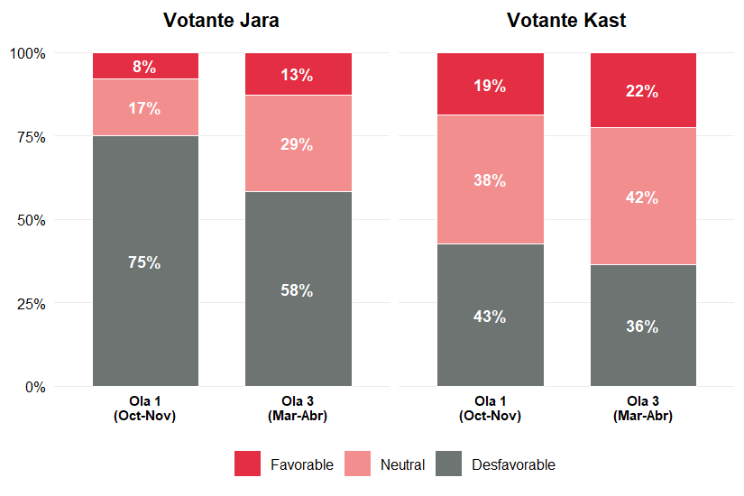
SENTIMIENTOS PARISI
¿Cuáles son sus sentimientos hacia la figura de Franco Parisi?
NOTAS METODOLÓGICAS
Las categorías se generaron de 0 a 3 Desfavorable, 4 a 6 Neutral y de 7 a 10 Favorable.

Slide 38
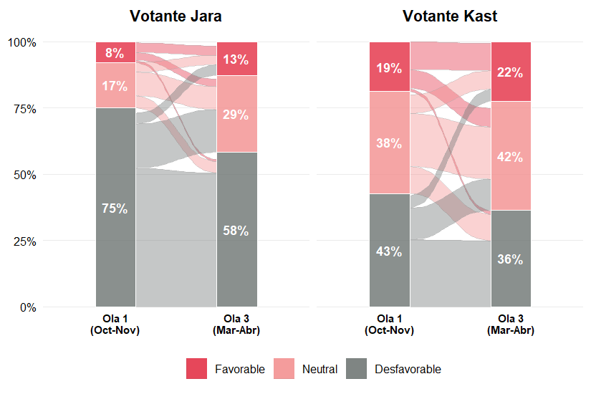
SENTIMIENTOS PARISI
¿Cuáles son sus sentimientos hacia la figura de Franco Parisi?
NOTAS METODOLÓGICAS
Las categorías se generaron de 0 a 3 Desfavorable, 4 a 6 Neutral y de 7 a 10 Favorable.

Slide 39
SENTIMIENTOS PARISI
¿Cuáles son sus sentimientos hacia la figura de Franco Parisi?
Evolución de sentimientos hacia Parisi de los encuestados entre Ola 1 y Ola
Votantes Jara
Votantes Kast
 | Porcentaje (%)
Permanece en Favorable | 4%
Desde Favorable a Neutral | 3%
Desde Favorable a Desfavorable | 1%
Desde Neutral a Favorable | 4%
Permanece en Neutral | 9%
Desde Neutral a Desfavorable | 5%
Desde Desfavorable a Favorable | 4%
Desde Desfavorable a Neutral | 17%
Permanece en Desfavorable | 54%
 | Porcentaje (%)
Permanece en Favorable | 11%
Desde Favorable a Neutral | 7%
Desde Favorable a Desfavorable | 1%
Desde Neutral a Favorable | 7%
Permanece en Neutral | 20%
Desde Neutral a Desfavorable | 10%
Desde Desfavorable a Favorable | 5%
Desde Desfavorable a Neutral | 12%
Permanece en Desfavorable | 26%

Slide 40
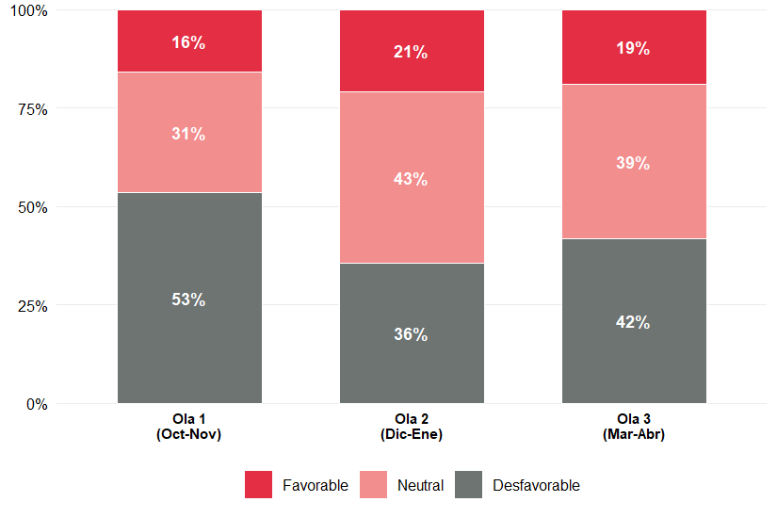
SENTIMIENTOS VOTANTE PARISI
¿Cuáles son sus sentimientos hacia los votantes que apoyaron a Franco Parisi?
NOTAS METODOLÓGICAS
Las categorías se generaron de 0 a 3 Desfavorable, 4 a 6 Neutral y de 7 a 10 Favorable.

Slide 41
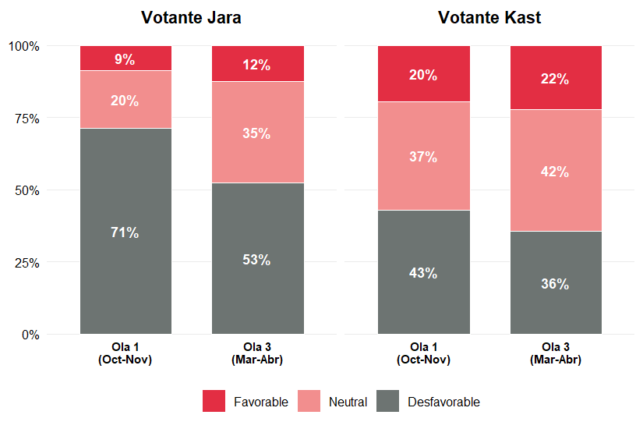
SENTIMIENTOS VOTANTE PARISI
¿Cuáles son sus sentimientos hacia los votantes que apoyaron a Franco Parisi?
NOTAS METODOLÓGICAS
Las categorías se generaron de 0 a 3 Desfavorable, 4 a 6 Neutral y de 7 a 10 Favorable.

Slide 42
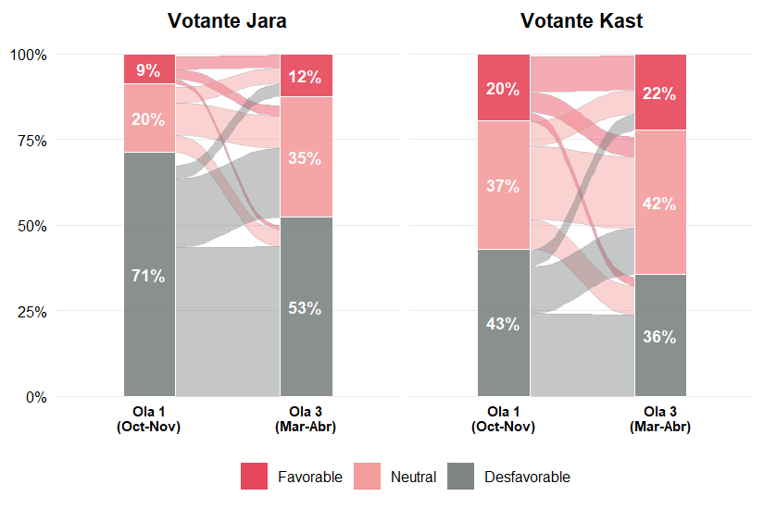
SENTIMIENTOS VOTANTE PARISI
¿Cuáles son sus sentimientos hacia los votantes que apoyaron a Franco Parisi?
NOTAS METODOLÓGICAS
Las categorías se generaron de 0 a 3 Desfavorable, 4 a 6 Neutral y de 7 a 10 Favorable.

Slide 43
SENTIMIENTOS VOTANTE PARISI
¿Cuáles son sus sentimientos hacia los votantes que apoyaron a Franco Parisi?
Evolución de sentimientos hacia votantes Parisi de los encuestados entre Ola 1 y Ola
Votantes Jara
Votantes Kast
 | Porcentaje (%)
Permanece en Favorable | 4%
Desde Favorable a Neutral | 3%
Desde Favorable a Desfavorable | 1%
Desde Neutral a Favorable | 5%
Permanece en Neutral | 10%
Desde Neutral a Desfavorable | 5%
Desde Desfavorable a Favorable | 4%
Desde Desfavorable a Neutral | 21%
Permanece en Desfavorable | 46%
 | Porcentaje (%)
Permanece en Favorable | 10%
Desde Favorable a Neutral | 6%
Desde Favorable a Desfavorable | 3%
Desde Neutral a Favorable | 7%
Permanece en Neutral | 22%
Desde Neutral a Desfavorable | 9%
Desde Desfavorable a Favorable | 5%
Desde Desfavorable a Neutral | 14%
Permanece en Desfavorable | 25%

Slide 44
4.
CONFIANZA EN LAS INSTITUCIONES

Slide 45
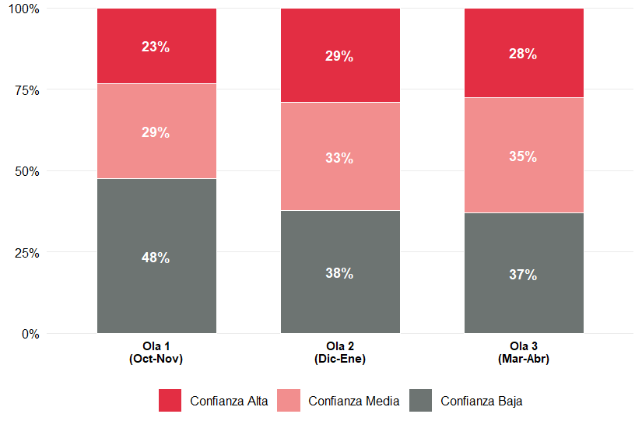
CONFIANZA GOBIERNO DE CHILE
¿Cuánto confía en el gobierno de Chile?
NOTAS METODOLÓGICAS
Las categorías se generaron de 0 a 3 Confianza Baja, 4 a 6 Confianza Media y de 7 a 10 Confianza Alta.

Slide 46
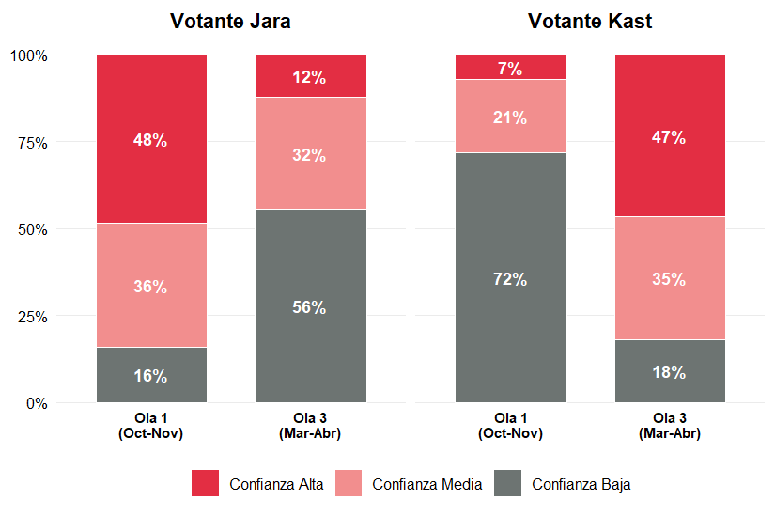
CONFIANZA GOBIERNO DE CHILE
¿Cuánto confía en el gobierno de Chile?
NOTAS METODOLÓGICAS
Las categorías se generaron de 0 a 3 Confianza Baja, 4 a 6 Confianza Media y de 7 a 10 Confianza Alta.

Slide 47
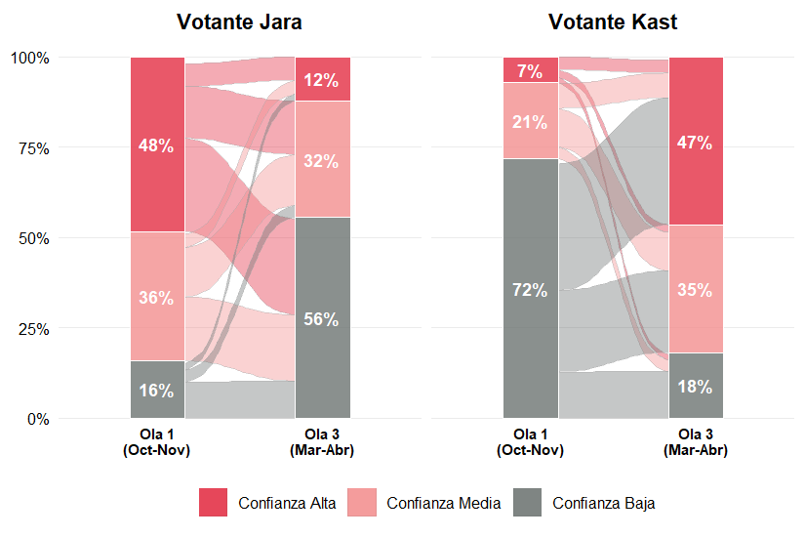
CONFIANZA GOBIERNO DE CHILE
¿Cuánto confía en el gobierno de Chile?
NOTAS METODOLÓGICAS
Las categorías se generaron de 0 a 3 Confianza Baja, 4 a 6 Confianza Media y de 7 a 10 Confianza Alta.

Slide 48
CONFIANZA GOBIERNO DE CHILE
¿Cuánto confía en el gobierno de Chile? Evolución del nivel de confianza de los encuestados entre Ola 1 y Ola 3
Votantes Jara
Votantes Kast
 | Porcentaje (%)
Permanece en La mayor parte del tiempo | 10%
Desde La mayor parte del tiempo a Algunas veces | 24%
Desde La mayor parte del tiempo a Nunca | 18%
Desde Algunas veces a La mayor parte del tiempo | 5%
Permanece en Algunas veces | 23%
Desde Algunas veces a Nunca | 10%
Desde Nunca a La mayor parte del tiempo | 1%
Desde Nunca a Algunas veces | 3%
Permanece en Nunca | 7%
 | Porcentaje (%)
Permanece en La mayor parte del tiempo | 2%
Desde La mayor parte del tiempo a Algunas veces | 3%
Desde La mayor parte del tiempo a Nunca | 0%
Desde Algunas veces a La mayor parte del tiempo | 9%
Permanece en Algunas veces | 22%
Desde Algunas veces a Nunca | 1%
Desde Nunca a La mayor parte del tiempo | 23%
Desde Nunca a Algunas veces | 34%
Permanece en Nunca | 7%

Slide 49
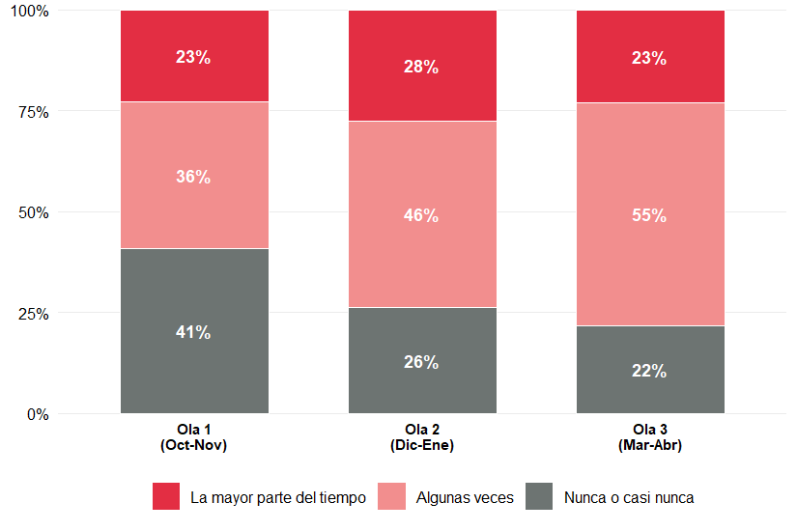
GOBIERNO HACE LO CORRECTO
¿Con qué frecuencia piensa que puede confiar que el Gobierno en Chile hace lo correcto?
NOTAS METODOLÓGICAS
Casi siempre y la mayor parte del tiempo se recodificaron juntas.

Slide 50
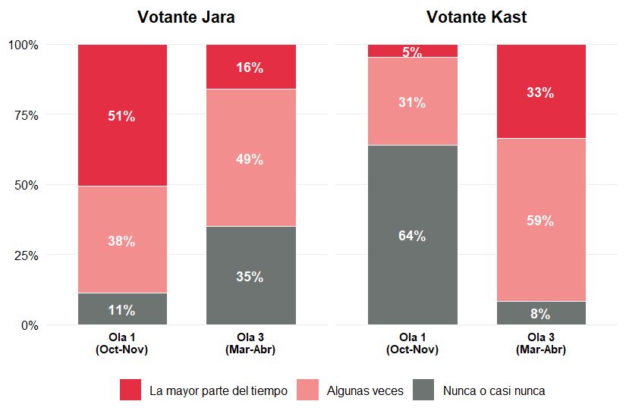
GOBIERNO HACE LO CORRECTO
¿Con qué frecuencia piensa que puede confiar que el Gobierno en Chile hace lo correcto?
NOTAS METODOLÓGICAS
Casi siempre y la mayor parte del tiempo se recodificaron juntas.

Slide 51
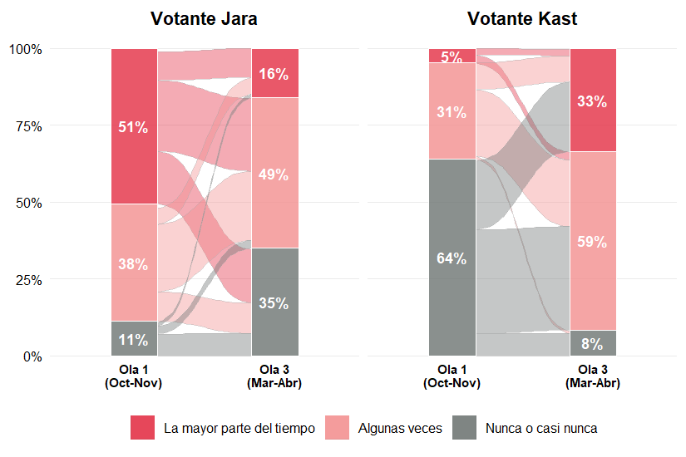
GOBIERNO HACE LO CORRECTO
¿Con qué frecuencia piensa que puede confiar que el Gobierno en Chile hace lo correcto?
NOTAS METODOLÓGICAS
Casi siempre y la mayor parte del tiempo se recodificaron juntas.

Slide 52
GOBIERNO HACE LO CORRECTO
¿Con qué frecuencia piensa que puede confiar que el Gobierno en Chile hace lo correcto?
Evolución del nivel de confianza de los encuestados entre Ola 1 y Ola 3
Votantes Jara
Votantes Kast
 | Porcentaje (%)
Permanece en Alta | 1%
Desde Alta a Media | 3%
Desde Alta a Baja | 13%
Desde Media a Alta | 1%
Permanece en Media | 5%
Desde Media a Baja | 28%
Desde Baja a Alta | 1%
Desde Baja a Media | 6%
Permanece en Baja | 43%
 | Porcentaje (%)
Permanece en Alta | 4%
Desde Alta a Media | 2%
Desde Alta a Baja | 2%
Desde Media a Alta | 7%
Permanece en Media | 11%
Desde Media a Baja | 3%
Desde Baja a Alta | 36%
Desde Baja a Media | 23%
Permanece en Baja | 13%

Slide 53
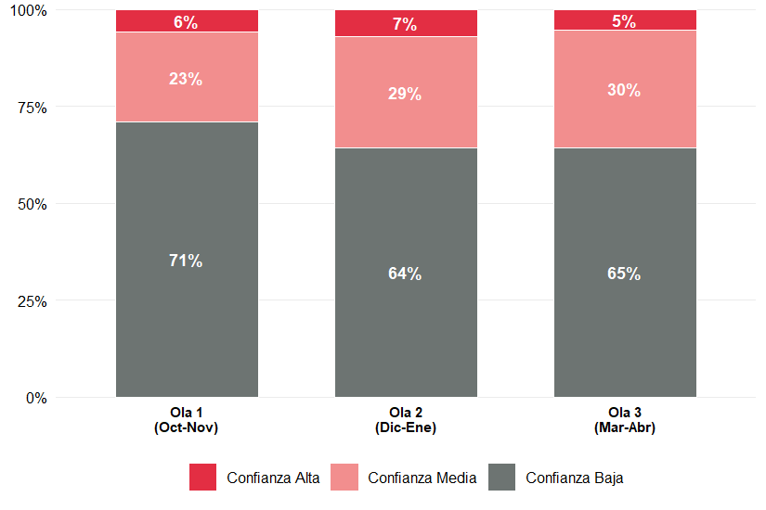
CONFIANZA POLÍTICOS
¿Cuánto confía en los políticos de Chile?
NOTAS METODOLÓGICAS
Las categorías se generaron de 0 a 3 Confianza Baja, 4 a 6 Confianza Media y de 7 a 10 Confianza Alta.

Slide 54
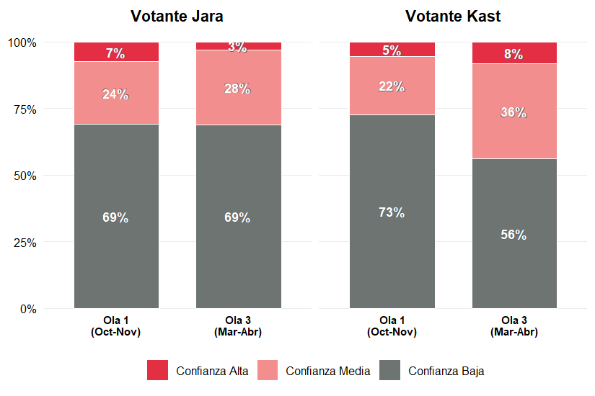
CONFIANZA POLÍTICOS
¿Cuánto confía en los políticos de Chile?
NOTAS METODOLÓGICAS
Las categorías se generaron de 0 a 3 Confianza Baja, 4 a 6 Confianza Media y de 7 a 10 Confianza Alta.

Slide 55
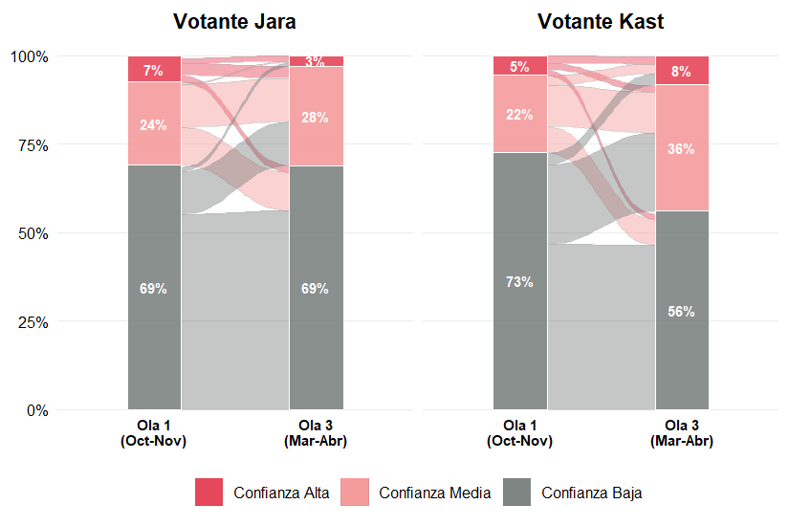
CONFIANZA POLÍTICOS
¿Cuánto confía en los políticos de Chile?
NOTAS METODOLÓGICAS
Las categorías se generaron de 0 a 3 Confianza Baja, 4 a 6 Confianza Media y de 7 a 10 Confianza Alta.

Slide 56
CONFIANZA POLÍTICOS
¿Cuánto confía en los políticos de Chile?
Evolución del nivel de confianza de los encuestados entre Ola 1 y Ola 3
Votantes Jara
Votantes Kast
 | Porcentaje (%)
Permanece en Alta | 2%
Desde Alta a Media | 3%
Desde Alta a Baja | 2%
Desde Media a Alta | 0%
Permanece en Media | 12%
Desde Media a Baja | 11%
Desde Baja a Alta | 1%
Desde Baja a Media | 12%
Permanece en Baja | 56%
 | Porcentaje (%)
Permanece en Alta | 2%
Desde Alta a Media | 2%
Desde Alta a Baja | 2%
Desde Media a Alta | 3%
Permanece en Media | 12%
Desde Media a Baja | 8%
Desde Baja a Alta | 3%
Desde Baja a Media | 23%
Permanece en Baja | 47%

Slide 57
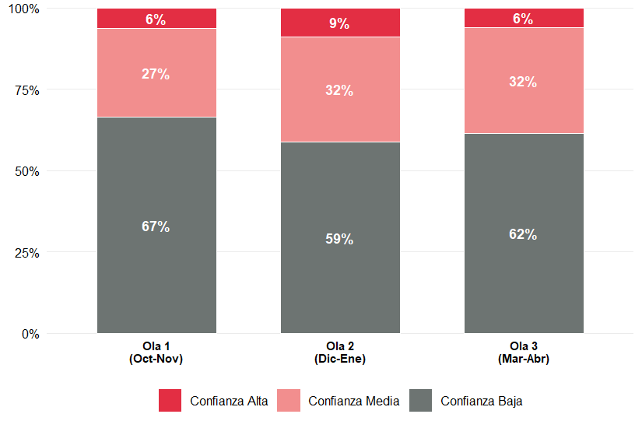
CONFIANZA PARTIDOS POLÍTICOS
¿Cuánto confía en los partidos políticos de Chile?
NOTAS METODOLÓGICAS
Las categorías se generaron de 0 a 3 Confianza Baja, 4 a 6 Confianza Media y de 7 a 10 Confianza Alta.

Slide 58
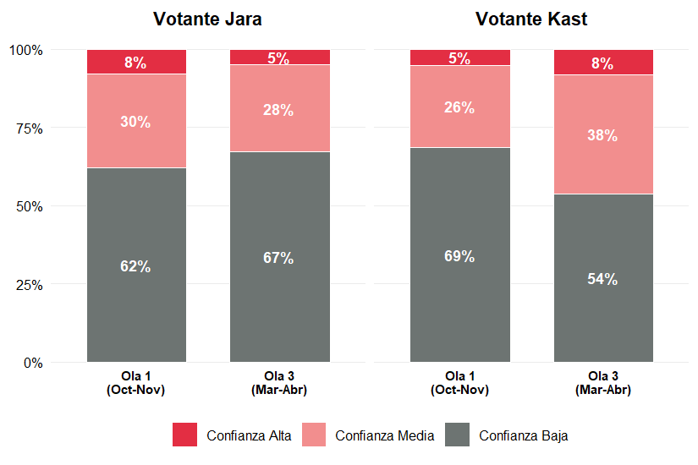
CONFIANZA PARTIDOS POLÍTICOS
¿Cuánto confía en los partidos políticos de Chile?
NOTAS METODOLÓGICAS
Las categorías se generaron de 0 a 3 Confianza Baja, 4 a 6 Confianza Media y de 7 a 10 Confianza Alta.

Slide 59
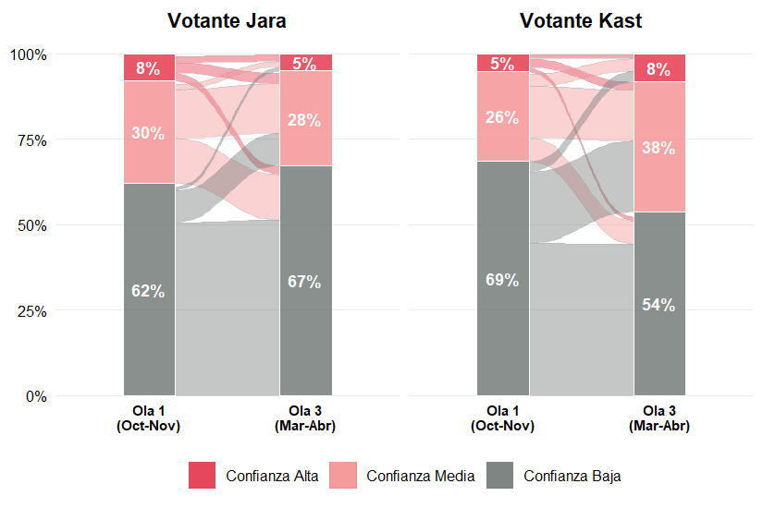
CONFIANZA PARTIDOS POLÍTICOS
¿Cuánto confía en los partidos políticos de Chile?
NOTAS METODOLÓGICAS
Las categorías se generaron de 0 a 3 Confianza Baja, 4 a 6 Confianza Media y de 7 a 10 Confianza Alta.

Slide 60
CONFIANZA PARTIDOS POLÍTICOS
¿Cuánto confía en los partidos políticos de Chile?
Evolución del nivel de confianza de los encuestados entre Ola 1 y Ola 3
Votantes Jara
Votantes Kast
 | Porcentaje (%)
Permanece en Alta | 2%
Desde Alta a Media | 3%
Desde Alta a Baja | 2%
Desde Media a Alta | 2%
Permanece en Media | 15%
Desde Media a Baja | 14%
Desde Baja a Alta | 1%
Desde Baja a Media | 10%
Permanece en Baja | 52%
 | Porcentaje (%)
Permanece en Alta | 1%
Desde Alta a Media | 2%
Desde Alta a Baja | 1%
Desde Media a Alta | 4%
Permanece en Media | 15%
Desde Media a Baja | 7%
Desde Baja a Alta | 3%
Desde Baja a Media | 21%
Permanece en Baja | 45%

Slide 61
5.
INTEGRIDAD E IMPARCIALIDAD DE LAS ELECCIONES

Slide 62
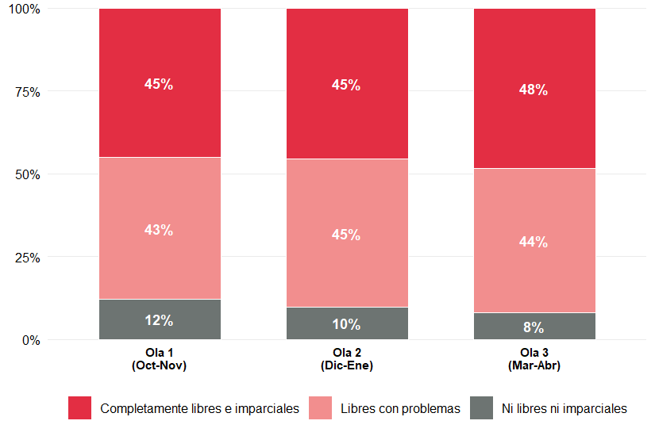
IMPARCIALIDAD ELECCIONES
En general ¿cómo calificaría usted qué tan libres e imparciales fueron las elecciones presidenciales recién pasadas?
NOTAS METODOLÓGICAS
Las categorías libres con problemas serios y libres con problemas menores se recodificaron juntas.

Slide 63
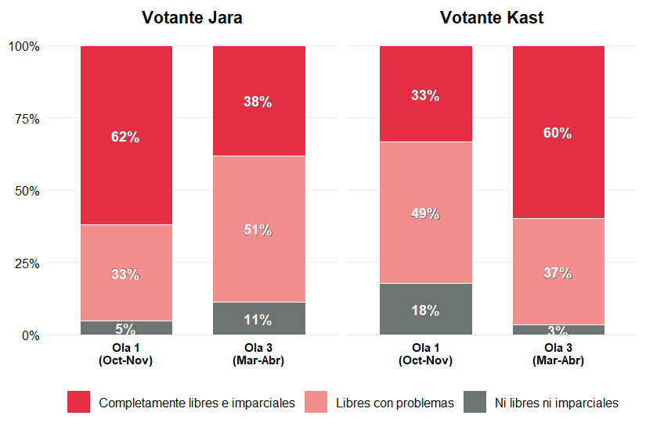
IMPARCIALIDAD ELECCIONES
En general ¿cómo calificaría usted qué tan libres e imparciales fueron las elecciones presidenciales recién pasadas?
NOTAS METODOLÓGICAS
Las categorías libres con problemas serios y libres con problemas menores se recodificaron juntas.

Slide 64
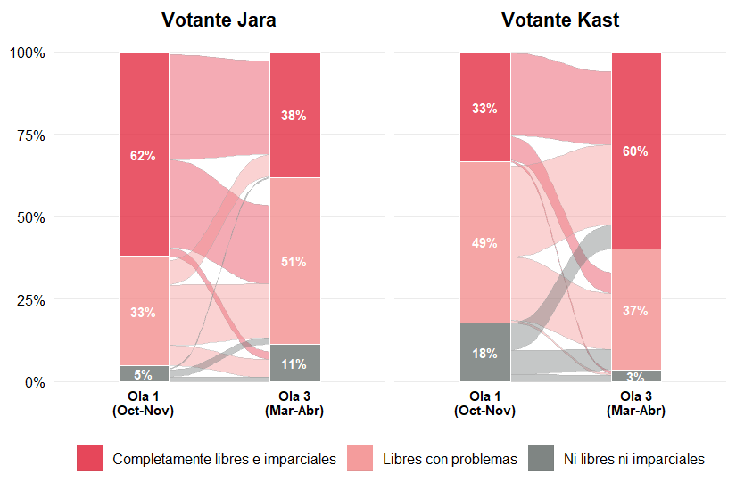
IMPARCIALIDAD ELECCIONES
En general ¿cómo calificaría usted qué tan libres e imparciales fueron las elecciones presidenciales recién pasadas?
NOTAS METODOLÓGICAS
Las categorías libres con problemas serios y libres con problemas menores se recodificaron juntas.

Slide 65
IMPARCIALIDAD ELECCIONES
En general ¿cómo calificaría usted qué tan libres e imparciales fueron las elecciones presidenciales recién pasadas?
Evolución de percepción de imparcialidad de elecciones de los encuestados entre Ola 1 y Ola 3
Votantes Jara
Votantes Kast
 | Porcentaje (%)
Permanece en Libres | 33%
Desde Libres a Libres con problemas | 28%
Desde Libres a Ni libres ni imparciales | 3%
Desde Libres con problemas a Libres | 8%
Permanece en Libres con problemas | 19%
Desde Libres con problemas a Ni libres ni imparciales | 6%
Desde Ni libres ni imparciales a Libres | 1%
Desde Ni libres ni imparciales a Libres con problemas | 2%
Permanece en Ni libres ni imparciales | 1%
 | Porcentaje (%)
Permanece en Libres | 26%
Desde Libres a Libres con problemas | 7%
Desde Libres a Ni libres ni imparciales | 1%
Desde Libres con problemas a Libres | 28%
Permanece en Libres con problemas | 20%
Desde Libres con problemas a Ni libres ni imparciales | 1%
Desde Ni libres ni imparciales a Libres | 8%
Desde Ni libres ni imparciales a Libres con problemas | 7%
Permanece en Ni libres ni imparciales | 2%

Slide 66
ENCUESTA DE OPINIÓN PÚBLICA COMPARATIVE NATIONAL ELECTIONS PROJECT (CNEP)
Ola 3: Escenario posterior a cambio de gobierno
Mayo 2026

